Slide 1
TIS13534P KOMUNIKASI DAN KEAMANAN DATA Minggu 5 – Alat Keamanan

Slide 2
Sub Tema
Firewall
Virtual Private Network
Anti Virus
Anti Malware

Slide 3

Apa Itu Firewall?
Dinding Api?
Lebih tepatnya:
Sebuah hardware/software yang gunanya buat menyaring paket data yang masuk/keluar.
Firewall berisi daftar peraturan “rules” untuk memfilter paket yang masuk/keluar
Bisa berbentuk Hardware/Software

Slide 4
Contoh Peraturan Firewall
Protokol | Masuk/Keluar | Sumber | Tujuan
TCP | Keluar | 192.168.1.2 | 192.168.1.4
IP | Masuk | 192.168.3.5 | 192.168.3.7
UDP | Keluar | 10.0.0.1 | 10.0.0.2
HTTP | Masuk | 10.0.10.5 | 10.0.10.8
Warna Hijau: Firewall mengizinkan paket data
Warna Merah: Firewall menolak paket data

Slide 5

Ilustrasi
FTP
AMIN
ANDI
HTTP
Protokol | Masuk/Keluar | Sumber | Tujuan
FTP | Masuk | Amin | Andi
HTTP | Masuk | Amin | Andi

Slide 6
Penjelasan
Jika sebuah paket masuk daftar hitam (blacklist), paket tersebut akan di-drop (berhenti di Firewall)
Namun, jika sebuah paket masuk daftar putih (whitelist) maka paket tersebut akan diteruskan hingga tuntas.

Slide 7
Lebih Kurang Firewall
Alat pertahanan dari serangan jaringan +
Sebagai alat pengontrol keamanan ketika daring +
Konfigurasi mudah dengan pengetahuan dasar +
Firewall terkadang memblokir port yang kita gunakan, contoh Game LAN -

Slide 8
Di Mana Firewall Berada?
Komputer
Semua Sistem Operasi pasti memiliki jenis software Firewall mereka sendiri. Dengan prinsip yang sama
Smartphone
Router
Router Cisco memiliki Sistem Operasi CISCO IOS yang salah satu fiturnya adalah Firewall

Slide 9
Perbedaan Firewall
Apa bedanya Firewall Software VS Hardware berbasis Firewall?
Software: Dia sudah tersedia sebagai perangkat lunak yang bisa berjalan di semua hardware, dan menjadi bagian dari sistem operasi.
Hadware: Dia adalah sebuah perangkat keras khusus yang berguna untuk menyaring paket-paket data di jaringan. Contoh: CISCO Router.

Slide 10

Lokasi Firewall
Amin
Internet
Andi

Slide 11
Zonasi Firewall
Firewall memberlakukan Zonasi untuk mempermudah keamanan. Pada dasarnya ada TIGA zona yang sudah tersedia secara default
Zona Rumah (Home)
Zona Kantor (Office)
Zona Umum (Public)

Slide 12
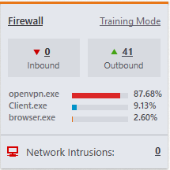
Software-software Firewall
Untuk PC:
Comodo Internet Security
Windows Firewall
Uncomplicated FireWall
Untuk Router:
CISCO IOS
IPCop Linux

Slide 13
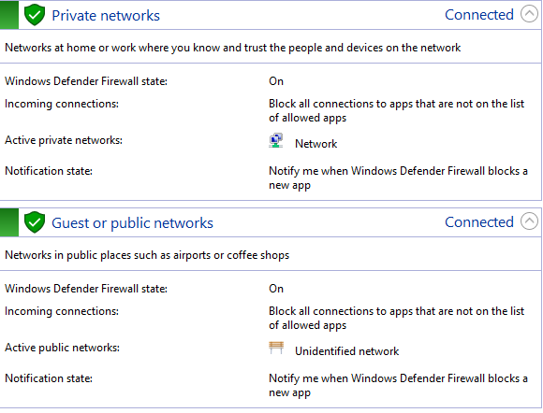
Windows Firewall

Slide 14
Virtual Private Network
Sebuah koneksi virtual yang menghubungkan Kita ke Jaringan Perusahaan untuk memudahkan penggunaan sumber daya perusahaan.
VPN memerlukan UserName dan Password yang terdaftar di perusahaan tersebut.
Dan koneksi VPN sudah dienkripsi untuk mengamankan transmisi data

Slide 15
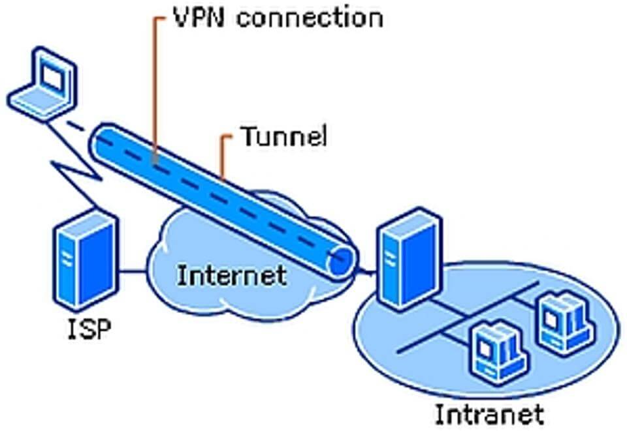
Ilustrasi VPN

Slide 16
VPN itu Penting!
Menghindar dari Sniffer!
Untuk mengakses sumber daya Kampus/Perusahaan
Privasi
Mengamankan download, baik biasa maupun torrent

Slide 17
Tujuan VPN
Keamanan Transmisi Data
Mengganti IP Kita
Melewati Blokiran
Anonymosity

Slide 18
Kelebihan Kekurangan VPN
+ Aman
+ Privasi Terjaga
- Kecepatan Akses Tergantung Jarak
Jika Koneksi Tidak Bagus, Sering DC

Slide 19
Jenis-Jenis Protocol VPN
IPSec
SSL/Transport Layer Security
Datagram Transport Layer Security (UDP)
Microsoft Point-to-Point Encryption (MPPE)
Secure Shell (SSH)
Apapun protokolnya, semua memerlukan Server dan Pengamanan

Slide 20
Software-Software VPN
Internal Microsoft
IPSec
TLS
OpenVPN (dari perusahaan)
TLS
Softether (dari Universitas Tsukuba Jepang)
SSL-VPN

Slide 21
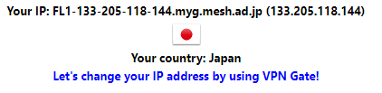
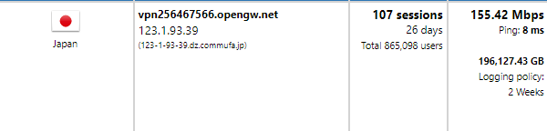
https://www.vpngate.net/en/

Slide 22
VPN Gratis dan Berbayar
Pada dasarnya VPN itu tidak gratis, tapi ada beberapa alternative yang bisa digunakan.
Softether dari Univ. Tsukuba ini VPN gratis, servernya volunteer dari berbagai negara.
Ada beberapa yang berbayar, yang di mana VPN ini dikhususkan untuk bisnis dan gaming
Ada VPN gratis dari penyedia berbayar, namun user dibatasi per GB/hari nya

Slide 23
Untuk Smartphone?
TunnelBear (Cross Platform)
HotSpot Shield (Cross Platform)
OpenVPN (Cross Platform)
AnyConnect SSL

Slide 24
TOR – Bukan VPN Biasa
TOR adalah sebuah Jaringan yang berlapis-lapis layaknya Bawang! (Icon dari TOR adalah Bawang Ungu)
TOR akan menyambung ke beberapa relay yang ada di Internet, kita akan tersambung maksimal 3 IP, dan bisa di ganti!
Web di dalam TOR disebut juga deep web/dark web, yang isinya ada yang berbahaya, bahkan illegal!
Koneksi TOR tergantung dari banyaknya relay yang aktif di sekitar kita

Slide 25
Aplikasi TOR
TOR Service – sebuah program background yang bekerja sebagai proxy ke jaringan TOR.
TOR Browser – firefox yang sudah dimodifikasi untuk terhubung ke jaringan TOR
ORBOT – program khusus Android untuk menghubungkan Android ke jaringan TOR
Relay Search – program informasi relay
Tails - satu set system operasi khusus operasi TOR

Slide 26
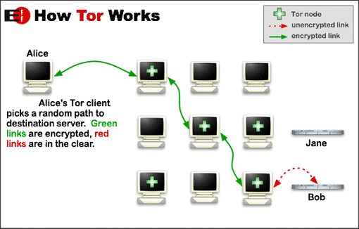
Ilustrasi TOR

Slide 27
Anti Virus dan Anti Malware
Keduanya memiliki kegunaan untuk melindungi file-file di dalam computer.
Ancaman virus maupun malware datang dari segala arah
Internet
Colok flashdisk sembarangan (warnet)
Asal install program tanpa tahu apa yang dilakukan

Slide 28
Anti Virus
Sebuah program yang memiliki kemampuan untuk mengidentifikasi apakah file terinfeksi atau tidak.
AV jaman dahulu hanya menggunakan Database saja.
Di jaman sekarang AV menggunakan Database yang di-update per hari, dan kemampuan Heuristic
Beberapa AV tidak bisa menyembuhkan kode yang terinjeksi di sebuah file, jadi beresiko tidak bisa kembali.

Slide 29
Anti Malware
Sebuah program yang dapat menangani masalah virus, serangan malware (adware, spyware, bahkan ransomware)
Dapat memulihkan system jika ada yang berubah (registry editor di Windows)
Membuang aplikasi-aplikasi tidak jelas yang terdeteksi sebagai Spyware, Adware, bahkan Ransomware)

Slide 30
Virus vs Malware
Virus adalah sebuah potongan kode yang dapat menduplikasikan diri, dan dapat mengganggu kinerja system operasi.
Malware adalah sebuah program yang tujuannya mengganggu kinerja system, dan biasanya menyertakan virus di dalamnya. Contoh Trojan, Worm, Adware, Spyware, bahkan Ransomware
Virus adalah Malware, tapi Malware bukan Virus

Slide 31
Ilustrasi Virus
Infected
Normal
Kasus Jenis 1
Duplicate
Infected
Normal
Hidden
Kasus Jenis 2

Slide 32
Efek dari Virus
Icon berubah jadi aneh
File dokumen menjadi exe bahkan scr (file screensaver)
Komputer terasa lambat
Ukuran file berubah drastis

Slide 33
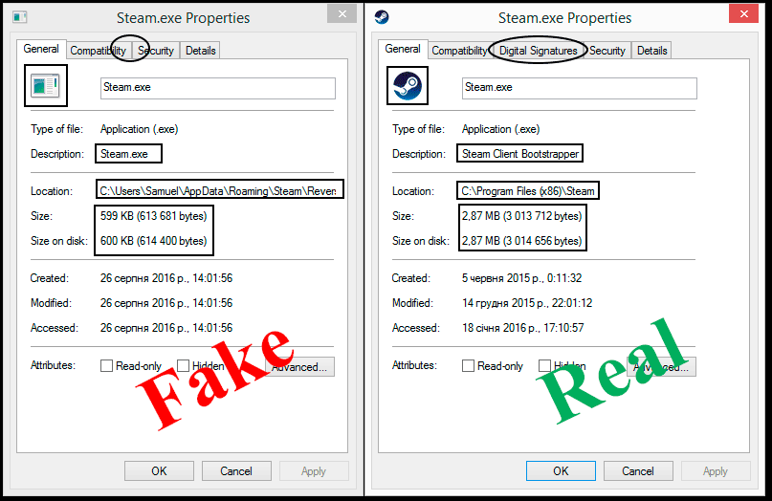
Contoh Efek Virus

Slide 34
Indonesia Juga Petani Virus
Virus RontokBro/ Brontok
Virus Rapi
Virus Riyani_Jangkaru
Virus Pendekar “blank”
Virus Aksika
Virus Blue Fantassy
Virus Ramnit dan Sality paling terkenal dan menginfeksi

Slide 35
Jenis-Jenis Malware
Virus
Adware
Program yang disisipi iklan demi uang tambahan developer
Spyware
Program yang tersembunyi digunakan untuk merekam aktivitas user
Worm
Program yang bisa menduplikasikan diri dan menghancurkan system
Trojan
Program yang menyamar seolah aman digunakan
Ransomware

Slide 36
Ransomware
Sebuah program yang memblokir akses user, blokiran akan dibuka setelah user membayar sejumlah uang ke pemilik ransomware itu.
Ransomware ada yang lunak, dan ada yang agresif.
Ransomware lunak berbentuk software antivirus/optimasi/cleaner disk, dia akan meminta user untuk membeli lisensinya secara penuh,
Ransomware agresif secara paksa menutup akses ke file/program dan memberi peringatan untuk membayar.

Slide 37
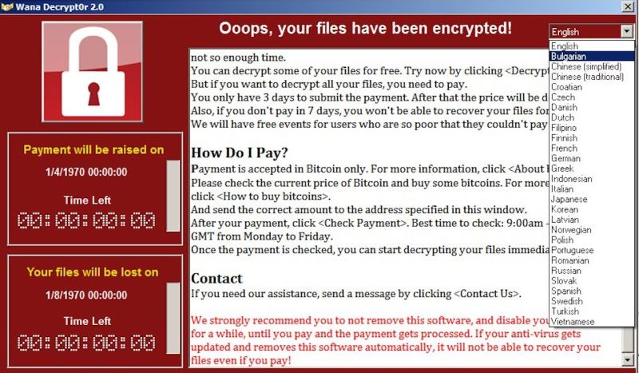
Ransomware Agresif

Slide 38
Software-software AV & AM
Comodo Internet Security (AV&AM)
Avast (AV)
AVG (AV)
MalwareBytes (AM)
Anti AdAware (AM)
Windows Defender (AV&AM)

Slide 39
Demi Keamanan Data Selalu:
Update Antivirus setiap hari
Lakukan Full Scanning 1 bulan sekali
Lakukan Quick Scanning 1 minggu sekali
Berhati-hati jika mendownload file dari internet
Firewall harus kondisi menyala jika menyambung internet
Gunakan Linux untuk membantu pemulihan data yang hilang

Slide 40
Kuis
Mengapa kita perlu mengamankan komunikasi dan data?
Bagaimana cara kriptografi menyembunyikan informasi yang kita buat?
Apa saja kelebihan dan kekurangan Remoting secara umum?
Sebutkan tujuan kita melakukan Monitoring!
Sebutkan dan jelaskan jenis-jenis serangan!

